Slide 1
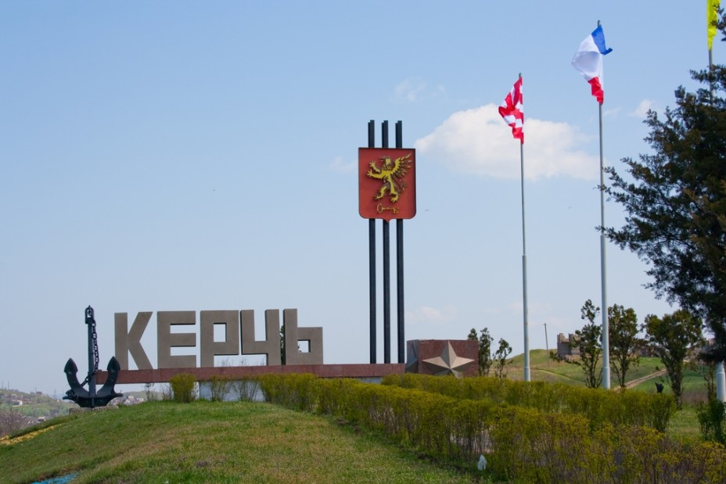
Мой любимый город Керчь!!!

Slide 2
Мой юный друг Ану-ка скажи в каком городе ты живёшь?

Slide 3
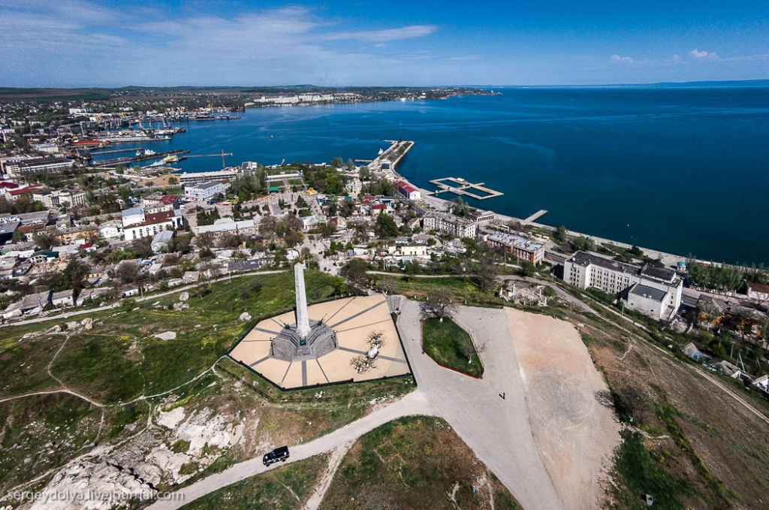
На месте Древнего пролива Боспор, который соединяет Чёрное и Азовское моря растянулся город Керчь

Slide 4
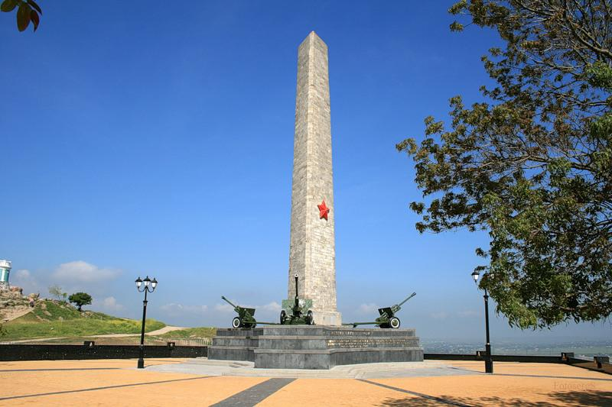
А знаешь ли ты ,там такая была пора,
Что навечно к заре лицом поднялась
Митридат-гора

Slide 5
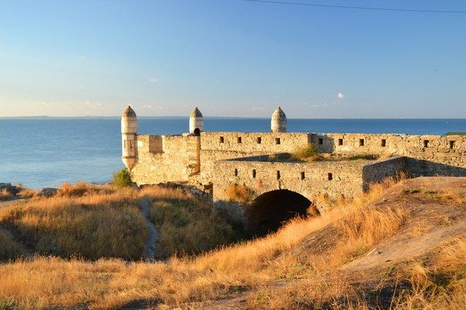
В самом уголке Керчи стоит крепость турецкого владычества название ей «Крепость Ени-Кале»
Кто из вас дети, посещал эту крепость?

Slide 6
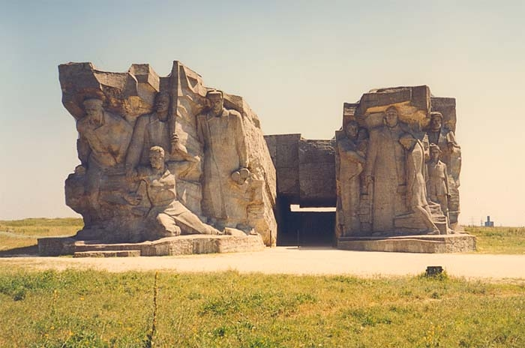
Аджимушкайские каменоломни - Подземные каменоломни, где часть войск Крымского фронта вела героическую оборону против немецко-фашистских захватчиков.

Slide 7
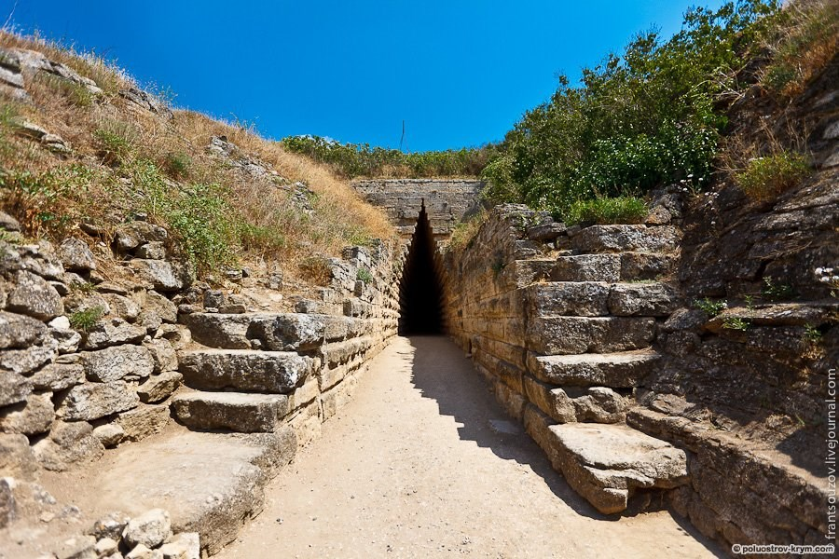
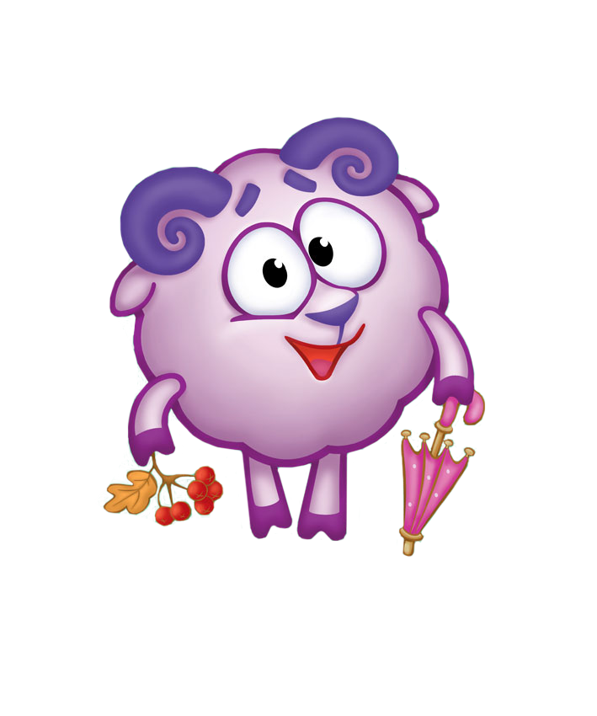
Ца́рский курга́н — памятник архитектуры IV века до н. э., усыпальница (склеп) одного из членов династии Спартокидов, правивших Боспорским царством

Slide 8
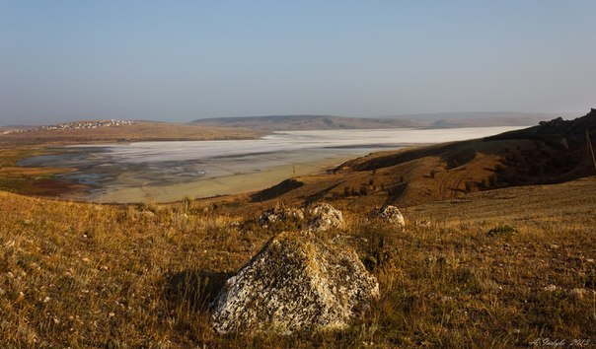
Озеро Чокрак. Солёное озеро, расположенное на востоке Крыма, на Керченском полуострове, является одним из уникальных грязелечебных озёр Европы.

Slide 9
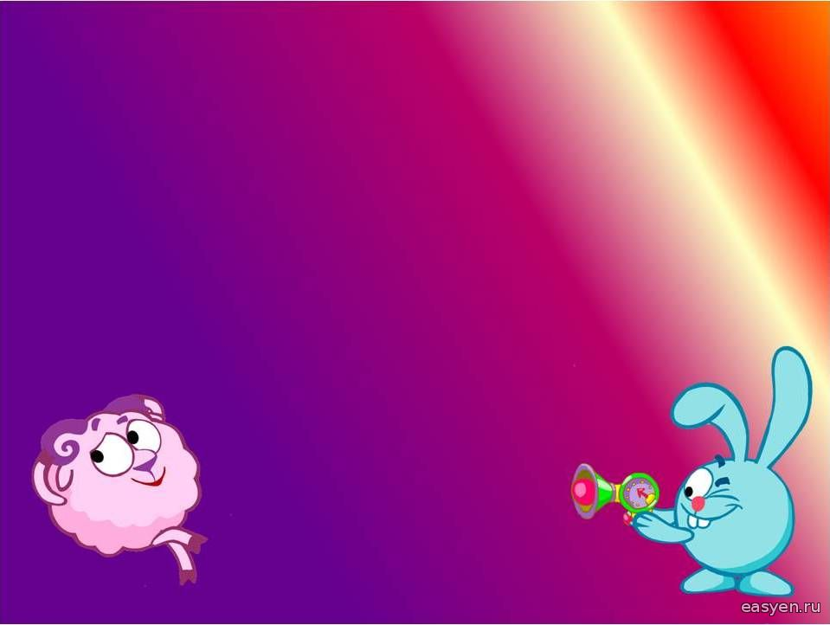
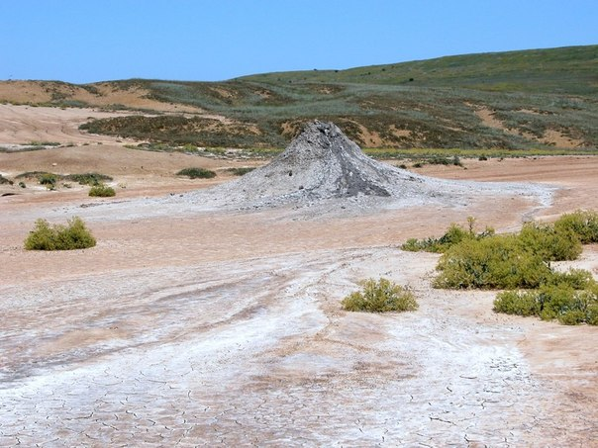
Грязевые вулканы-это фантастически природные достопримечательности Керчи, известные далеко за пределами Крыма. Булганакская долина вулканов – это удивительный уголок нашей планеты.

Slide 10
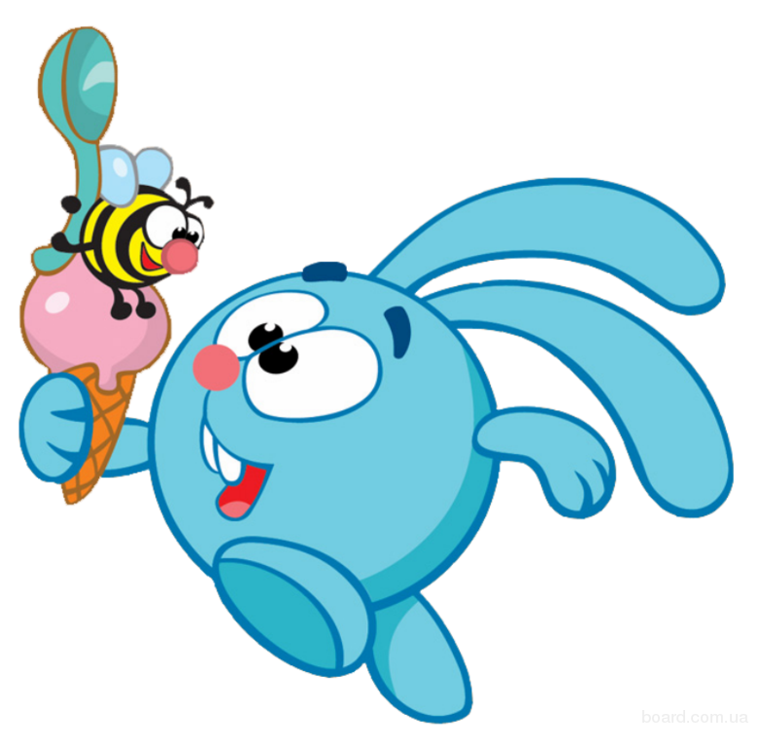
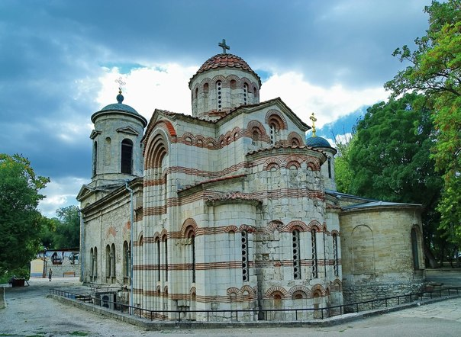
В самом центре города Керчь, у подножия горы Митридат, расположилась церковь Иоанна Предтечи

Slide 11
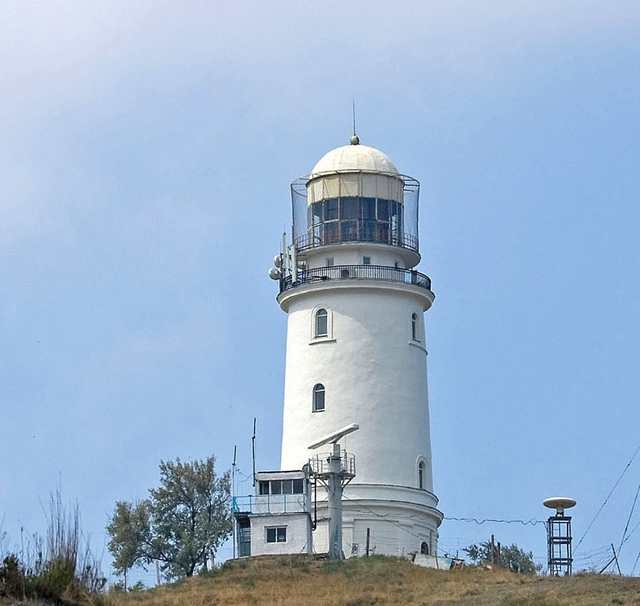
На самой восточной оконечности Крыма, на мысе Фонарь уже несколько веков работает верный друг всех мореходов — Еникальский маяк.

Slide 12
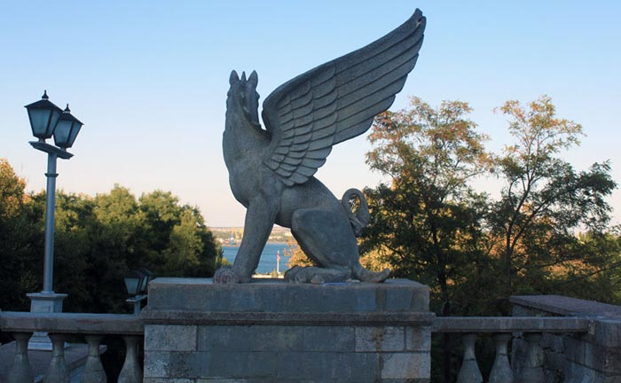
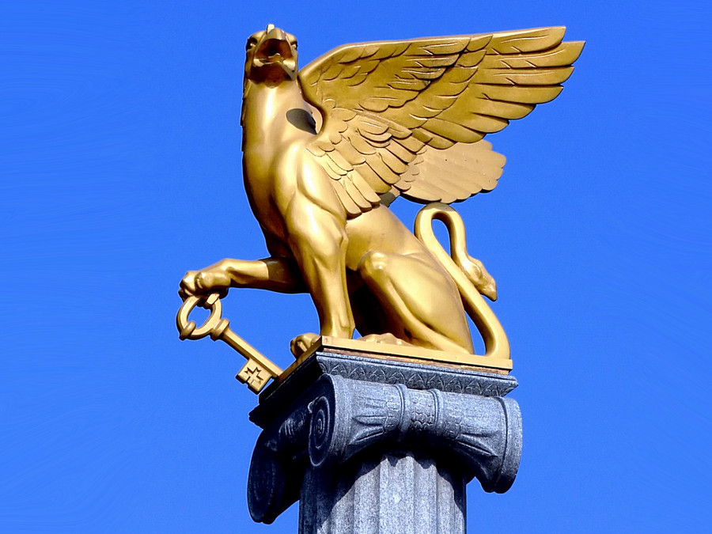
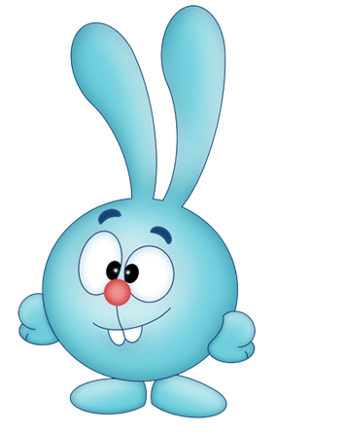
Грифон –символ Керчи Грифон — мифическое существо с телом льва и головой и крыльями орла. Лев как царь земли, орел — царь неба

Slide 13
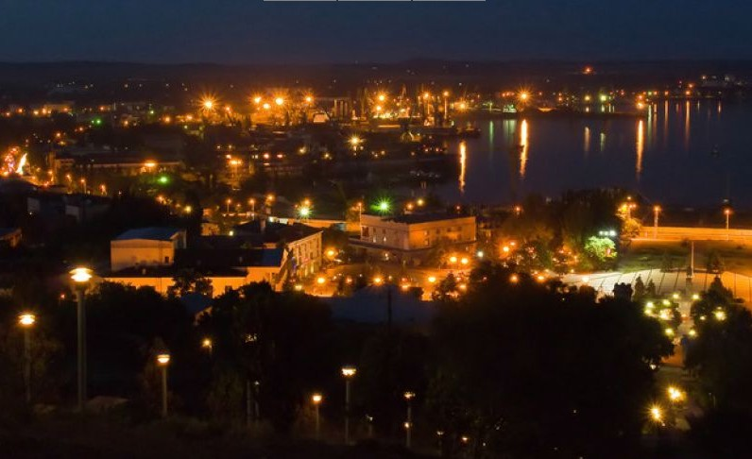
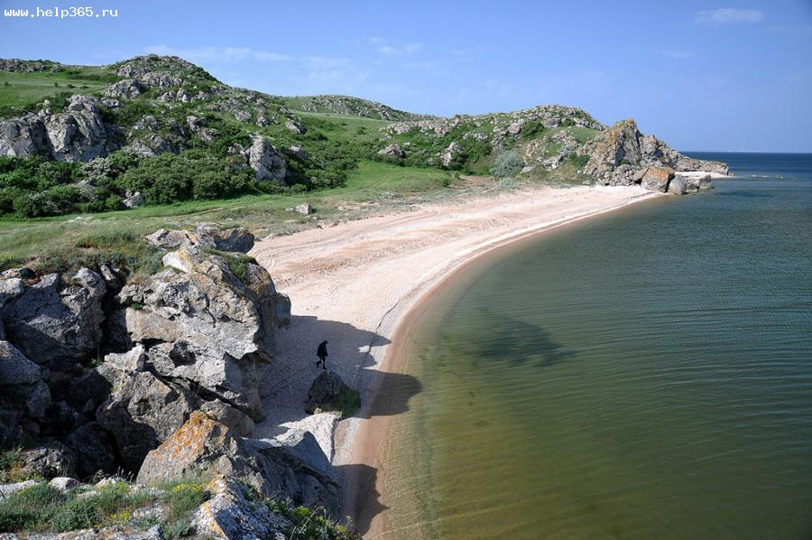
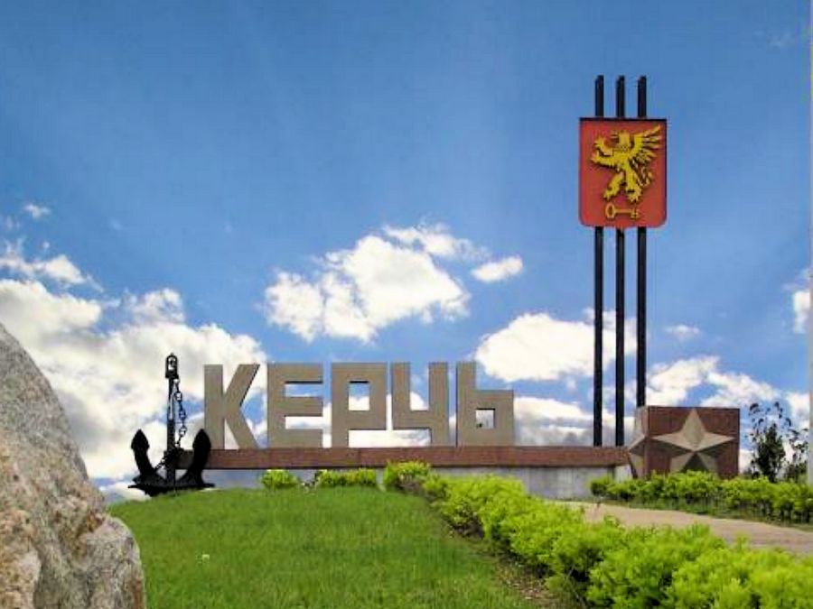

Slide 14
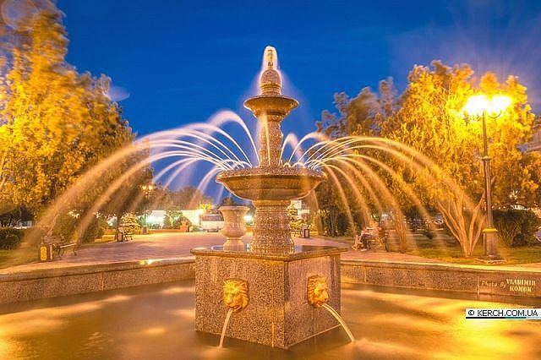
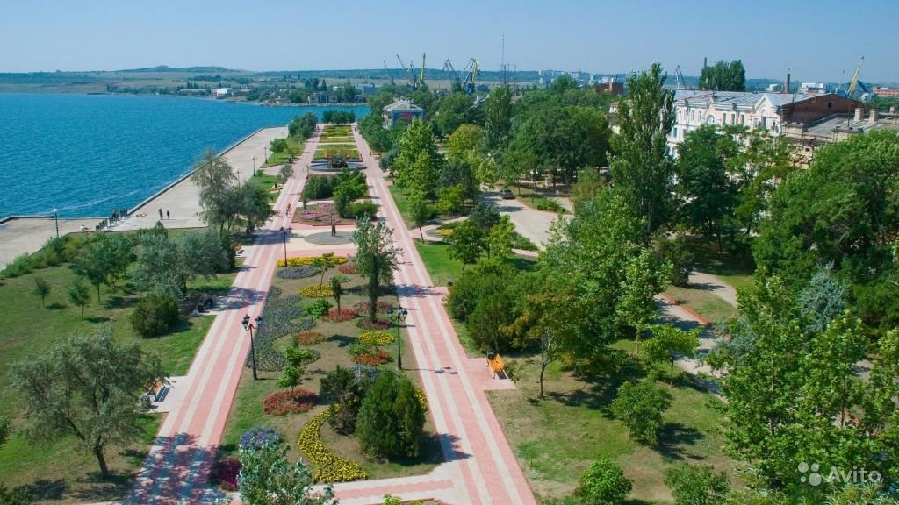
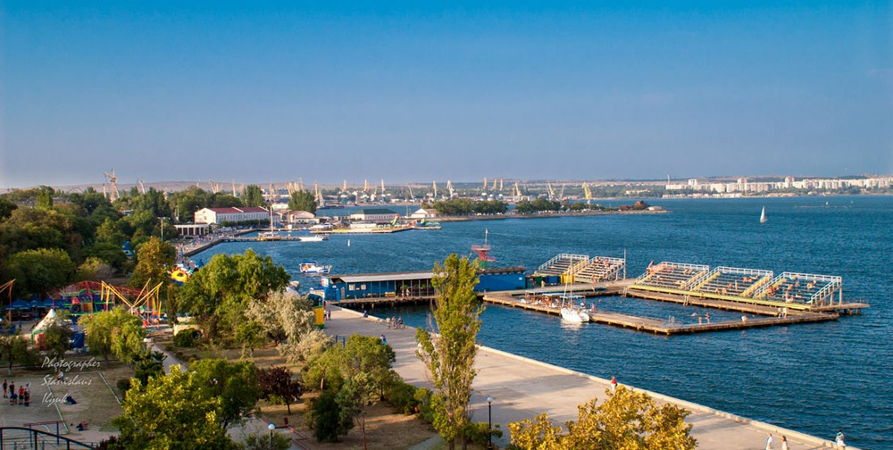

Slide 15
